Slide 1
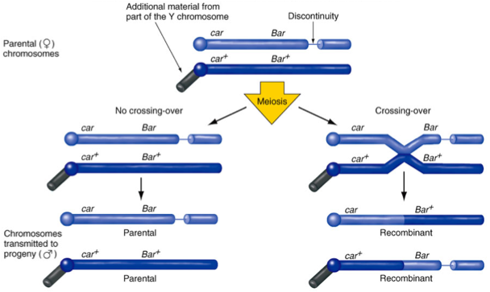
La ricombinazione avviene durante
la meiosi quando il crossing-over separa
i geni associati

Slide 2
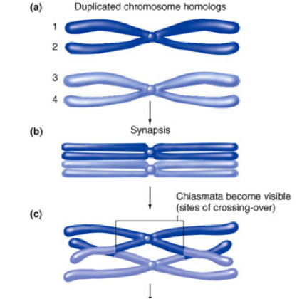

Slide 3
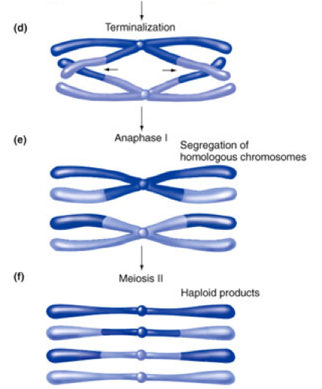

Slide 4
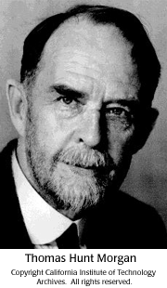
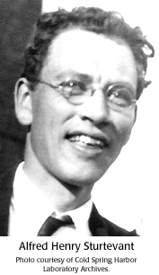
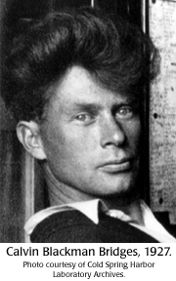
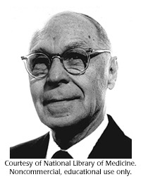
MORGAN’S FLY ROOM

Slide 5
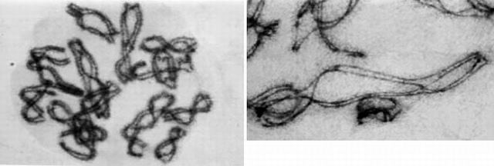
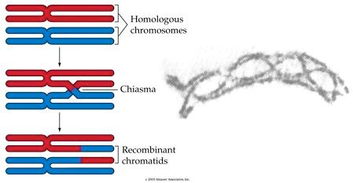

Slide 6
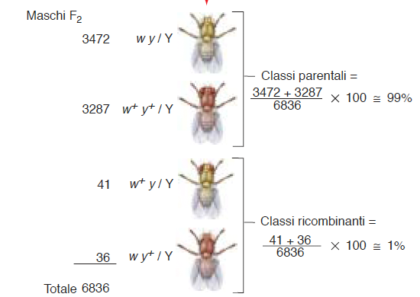
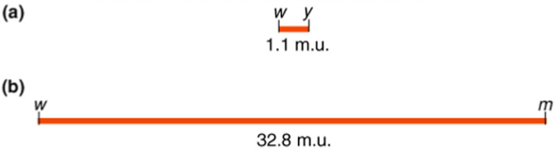
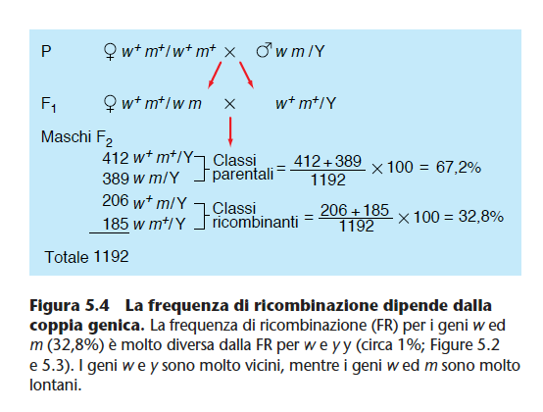
Le frequenze di ricombinazione fra coppie di geni sono
in funzione delle loro distanze

Slide 7
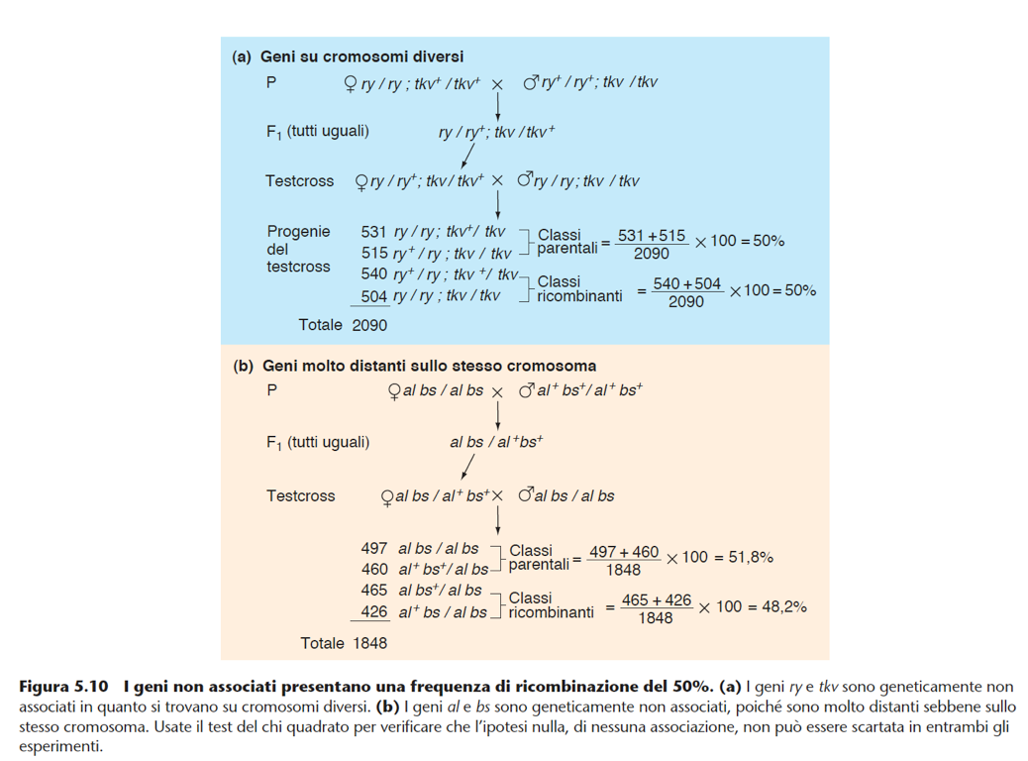

Slide 10


Slide 11
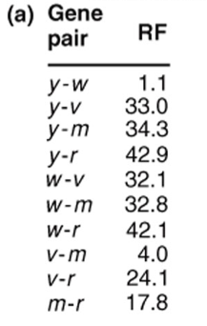
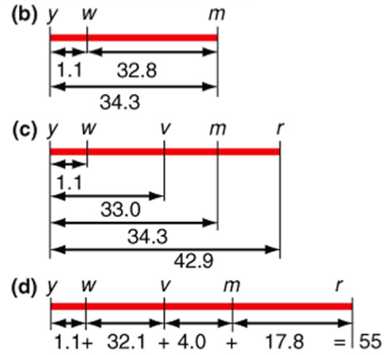
negli incroci che coinvolgono solamente due geni alla volta, potrebbe essere difficile determinare l’ordine dei geni se i due geni sono molto vicino tra loro.
le distanze effettive nella mappa non sono sempre additive, neppure in maniera approssimativa.
Limiti dell’incrocio a due punti

Slide 12
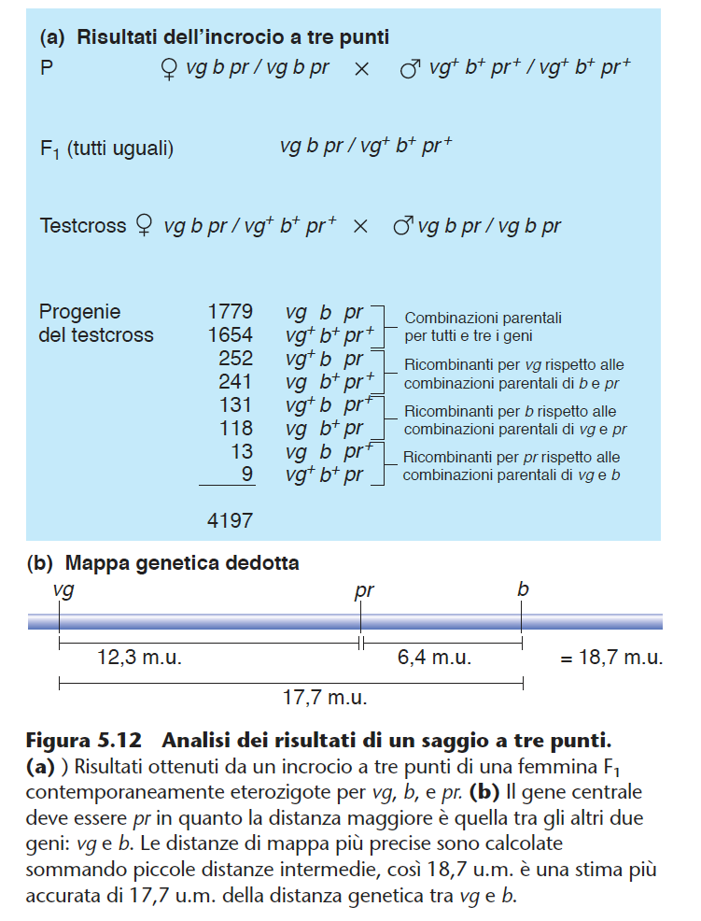
L’incrocio, o saggio, a tre punti: un modo più veloce e accurato per mappare i geni

Slide 13
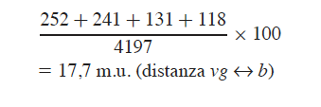


L’incrocio, o saggio, a tre punti: un modo più veloce e accurato per mappare i geni

Slide 14
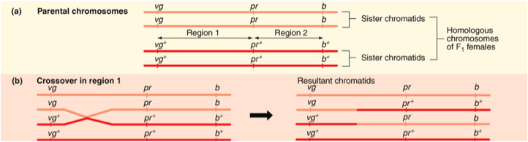
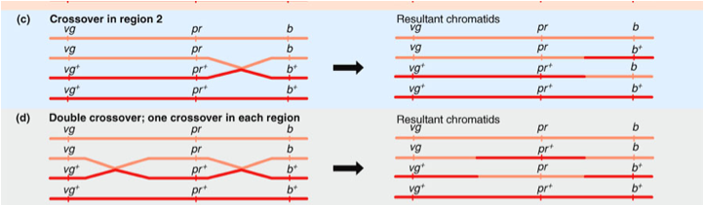

Correzione per i doppi crossing over

Slide 15
probabilità doppio C.O. attesa
0,123 (vg pr) x 0,064 (pr b)=
= 0,0079= 0,79%
probabilità doppio C.O.osservata
13+9/4197 x 100= 0,52%
Interferenza: il numero dei doppi crossing-over può essere inferiore a quello atteso
la formazione di un crossing-over riduce la probabilità che un altro crossing-over possa avvenire in una regione cromosomica adiacente

Slide 16
coefficiente di coincidenza= rapporto tra la frequenza effettiva di doppi crossing-over osservati e il numero dei doppi crossing-over attesi in base al prodotto delle probabilità.
Coeff di coincidenza = freq. osservata/freq attesa
0,52/0,79=0,66
Interferenza= 1 - coeff coincidenza
Interferenza= 1 -(0,52/0,79)= 1-0,66= 0,34

Slide 17
La disposizione degli alleli nei doppi ricombinanti
svela l’ordine relativo dei tre geni
Nei gameti originati da doppio crossing-over, il gene
i cui alleli hanno ricombinato rispetto alle configurazioni parentali
degli altri due geni è sempre quello situato al centro.

Slide 18
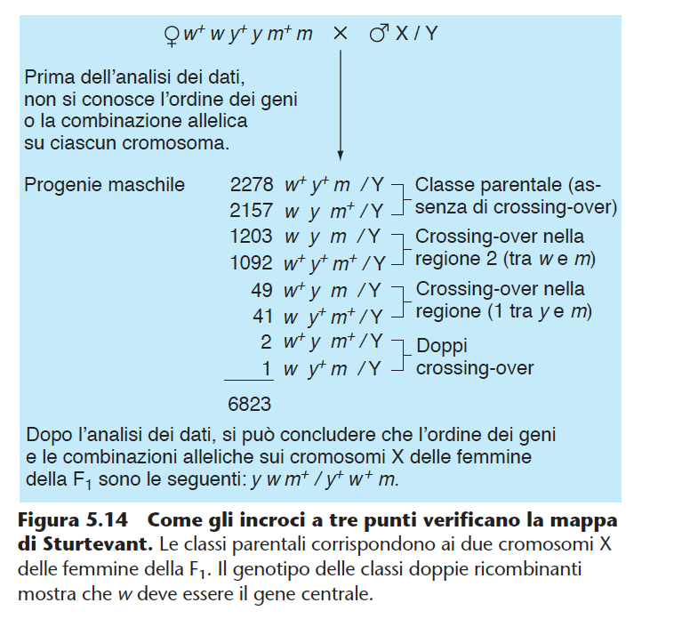

Slide 19
Calcolare il numero dei ricombinanti conoscendo le distanze tra I geni
f_{R(a/b)}= f_{RI} + [f_{DCO}x CC]
Da cui
f_{RI} = f_{R(a/b)} - [f_{DCO}x CC]
Oppure, considerando che f_{DCO}= f_{R(a/b)} x f_{R(b/c])} x CC
f_{R(a/b)}= f_{RI} + [f_{R(a/b)} x f_{R(b/c])} x CC]
f_{RI} = f_{R(a/b)}- [f_{R(a/b)} x f_{R(b/c])} x CC]
f_{RI} = f_{R(a/b)} x [1- f_{R(b/c])} x CC]
Analogamente
f_{RII} = f_{R(b/c)} x [1- f_{R(a/b])} x CC]
In altre parole:
La frequenza dei ricombinanti nella regione è uguale al prodotto tra la probabilità che avvenga un CO in quella regione X la probabilità che non avvenga nella regione adiacente

Slide 20
Correlazione tra mappa genetica e posizione fisica dei geni
Le distanze fisiche reali tra i geni (cioè la quantità di DNA che separa i geni) non sono sempre corrispondenti con le distanze genetiche
      La correlazione tra FR e distanza fisica non è lineare
      Esistenza di doppi, tripli o multipli CO
      hot spot di ricombinazione
Utilizzo di Funzioni di mappa
Equazioni matematiche che compensano le discrepanze insiste nella correlazione tra FR e distanze fisiche

Slide 21
f_{i}= (e^{-m}m^{i})i!
FR= 1/2(1-e^{-m})

Slide 22
Le Frequenze di ricombinazione possono variare da specie a specie
in uomo 1um = 10⁶ bp
in lievito 1 um= 2500 bp
Nei maschi di Drosophila non avviene ricombinazione!!!

Slide 23
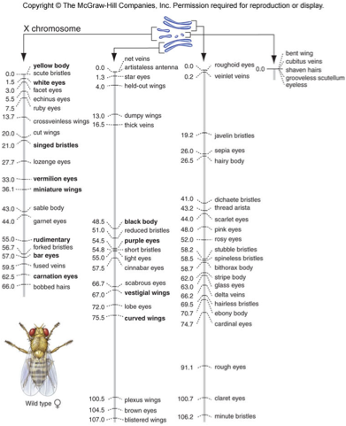
Gruppo di Associazione

Slide 24
MLH1= mismatch protein

Slide 26
I fiori tubulari della digitale di tipo selvatico sono rossi, mentre la mutazione white produce fiori bianchi. Un’altra mutazione, peloria, determina la formazione di fiori enormi all’apice dello stelo. Un’altra mutazione ancora, dwarf, influenza la lunghezza degli steli rendendoli più corti del normale. Incrociando una pianta a fiori bianchi con una pianta dwarf e peloria tutte le piante della F1 sono alte con fiori bianchi e di grandezza normale. Incrociando una pianta della F1 con la pianta parentale dwarf e peloria si ottenie la progenia indicata sotto. (Come al solito sono indicati solo i caratteri mutanti.)
darf, peloria 172
white 162
darf, peloria, white 56
tipo selvatico 48
darf, white 51
peloria 43
darf 6
peloria, white 5
a. Quali alleli sono dominanti? b. Quali erano i genotipi parentali nell’incrocio iniziale? c. Disegnare una mappa mostrando le relazioni di associazione di questi tre loci. d. C’è interferenza? Se sì, calcolare il coefficiente di coincidenza e il valore dell’interferenza. e) Quale proporzione di piante white peloria vi aspettereste da un incrocio di individui della F2 peloria white con i parentali dwarf e peloria considerando che non avvenga nessun evento di ricombinazione?

Slide 27
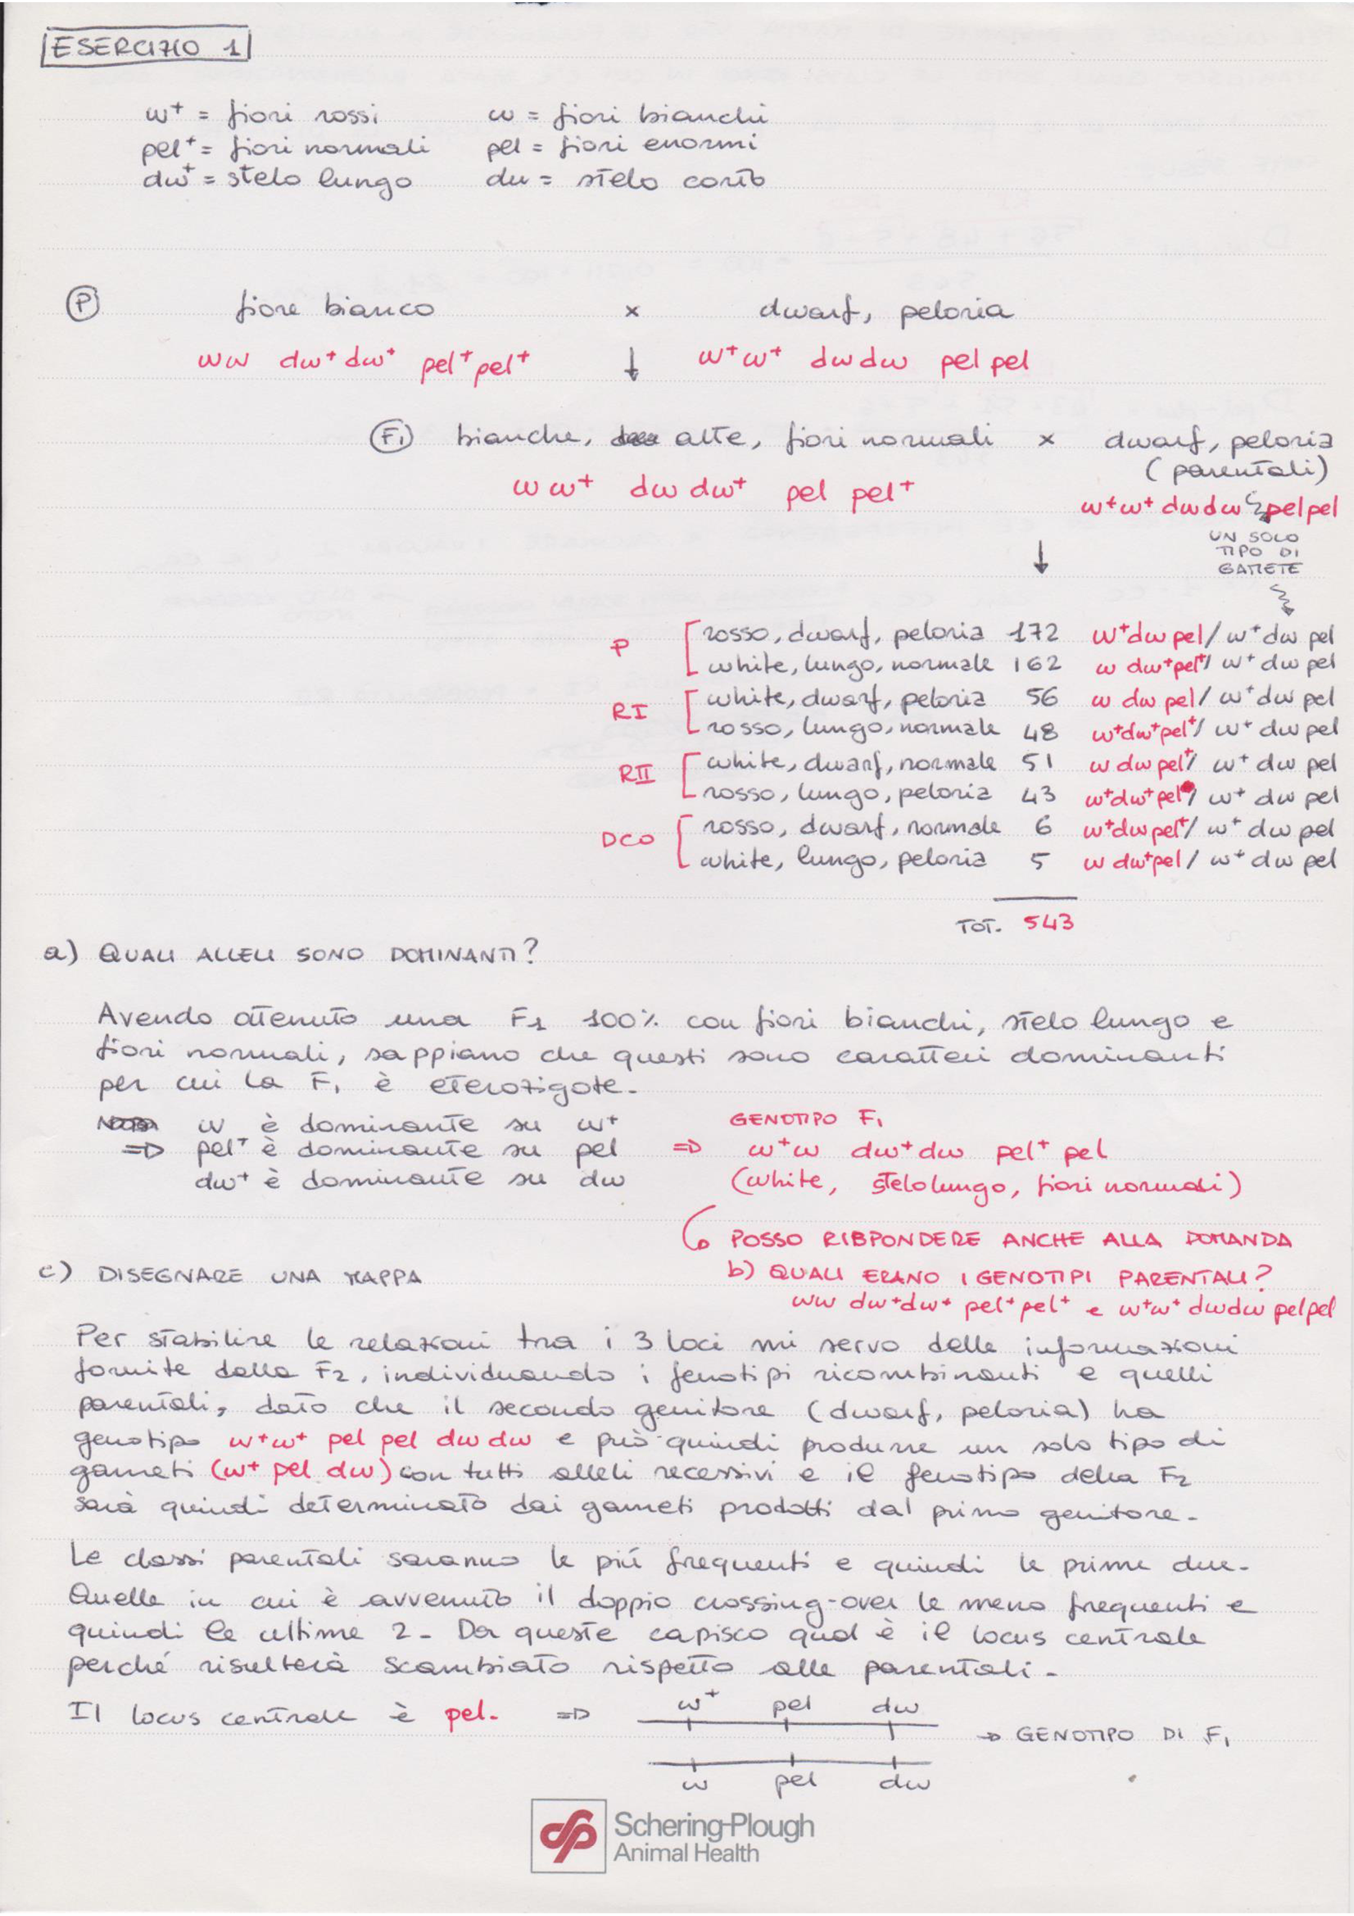
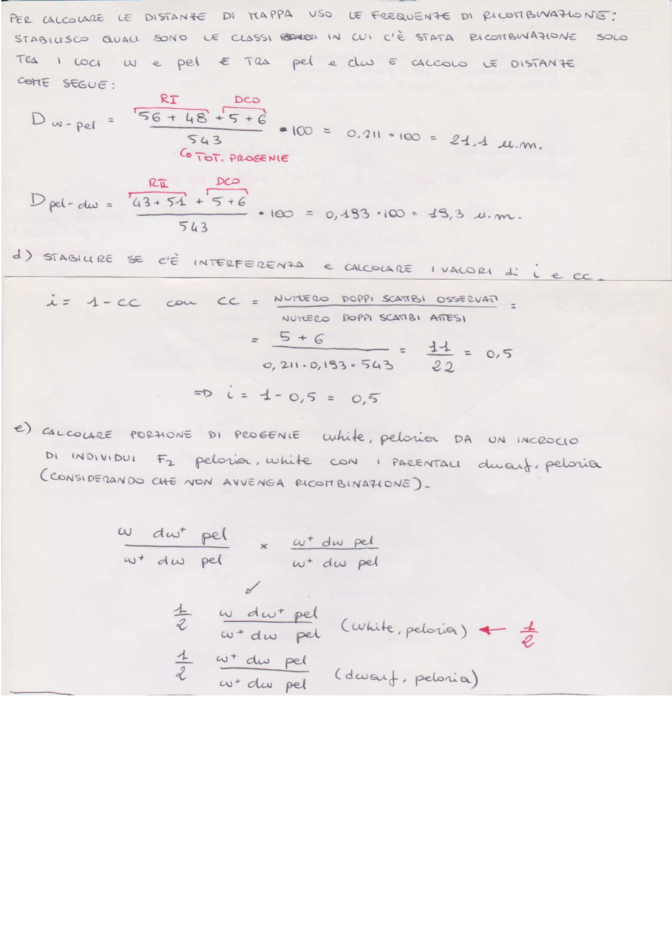

Slide 28
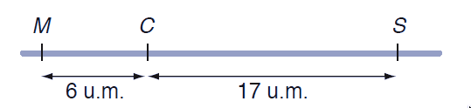
Una linea pura di tabacco Virginia presenta degli alleli dominanti
che determinano la morforlogia della foglia (M), il colore
della foglia (C), e la grandezza della foglia (S). Una linea
Carolina è omozigote per gli alleli recessivi di questi tre geni.
La distribuzione di questi geni sul cromosoma è la seguente:
Un ibrido della F1 tra le due linee viene incrociato con la linea
parentale Carolina. Assumendo assenza di interferenza:
a. Quale proporzione della progenie di quest’ultimo incrocio
somiglierà alla linea Virginia per tutti e tre i caratteri?
b. Quale proporzione della progenie di quest’ultimo incrocio
presenterà la morfologia delle foglie e la grandezza delle
foglie della linea Virginia ma il colore delle foglie della linea
Carolina?
c. Quale proporzione della progenie di quest’ultimo incrocio
presenterà la morfologia delle foglie e il colore delle foglie
della linea Virginia ma la grandezza delle foglie della linea
Carolina?

Slide 29
